Slide 1
Transferência do DAINF
Sede Neoville
Equipe: Eduardo, Gustavo , Jacqueline e Nicole

Slide 2
Partes interessadas:
Partes Interessadas | Tipo
Professores | Expectante
Alunos | Latente
Diretoria | Definitivo
Coordenador do Curso | Expectante
RLE e COGETI | Expectante
Estagiários do Dainf | Latente
Empresas terceirizadas(RU, Segurança, Limpeza) | Expectante

Slide 3
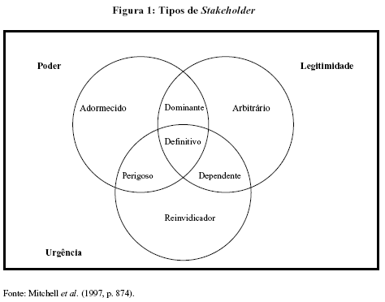

Slide 4
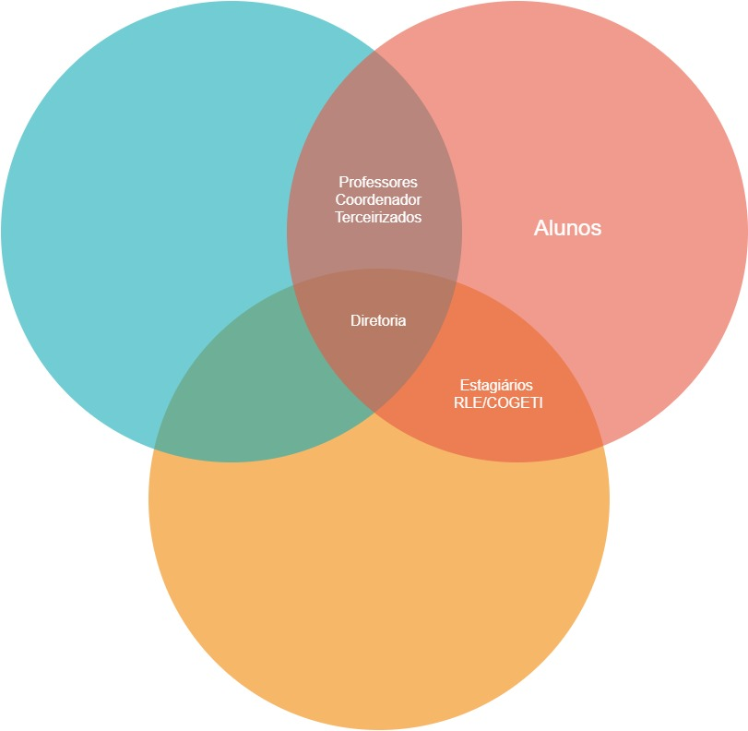
Classificação dos Stakeholders

Slide 5
Explicações:
Diretoria: Essa parte é definitivo pois tem a legitimidade, urgência e poder para barrar ou dar andamento para o projeto;
Coordenação, Terceirizados e Professores: Essas partes são dominantes pois tem o poder e a legitimidade para atrasar o projeto;
Estagiários e RLE/COGETI: Essas partes são dependentes pois necessitam de outras partes interessadas, mas apresentam poder e urgência;
Alunos: Essa parte é discreta, pois apresentam apenas legitimidade para o andamento do projeto.

Slide 6
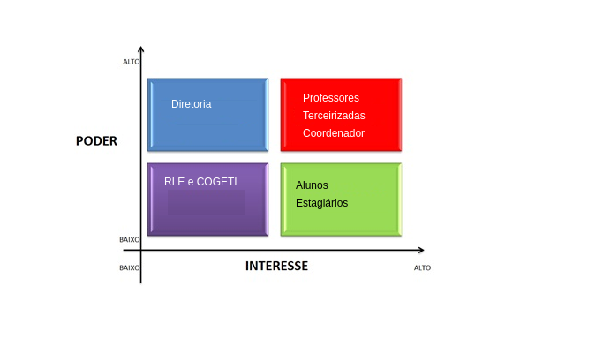
Matriz de Poder x Interesse

Slide 7
Partes Interessadas | Tipo | Estratégia para ganhar suporte ou reduzir obstáculos | Responsável
Professores | Expectante | Divulgação dos benefícios; Manter informado sobre o status com abordagens pessoais, comunicando das melhorias que o projeto trará para as aulas | Gerente de comunicação
Alunos | Latente | Manter informados sobre os benefícios estruturais; fornecer apoio para a mudança, como transporte | Gerente de comunicação
Diretoria | Definitivo | Manter informada sobre os custos, prazos e andamento do projeto | Gerente de projetos
Coordenador do Curso | Expectante | Informar sobre as melhorias estruturais que a mudança vai proporcionar | Gerente de projetos
RLE e COGETI | Expectante | Acompanhamento efetivo; autonomia nas decisões técnicas | Gerente de projetos
Estagiários do Dainf | Latente | Apresentar planos de melhoria no deslocamento; | Gerente de Recursos
Empresas terceirizadas(RU, Segurança, Limpeza) | Expectante | Reforçar parceria necessária; oferecer contratos que forneçam estabilidade para os prestadores de serviço | Gerente de recursos

